Slide 1
KHỞI ĐỘNG

Slide 2

Theo dõi đoạn tư liệu ngắn dưới đây và hãy phát biểu cảm nghĩ của em về hoạt động này

Slide 3
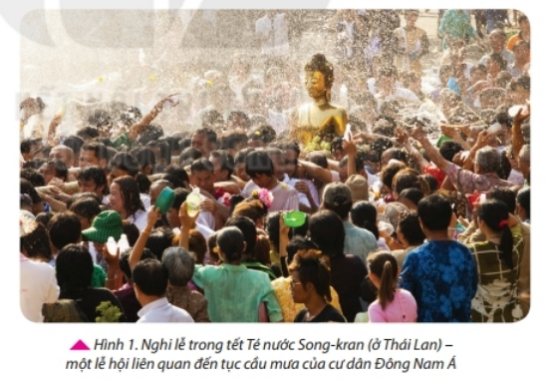
Lễ hội té nước Songkran là một trong những lễ hội truyền thống có ý nghĩa đặc biệt quan trọng tại Thái Lan và ngoài ra lễ hội té nước còn có ở Lào, Cam-pu-chia. tuy nhiên mỗi nước có nghi thức lễ và hội có vài chi tiết khác nhau. “Từ Songkran xuất phát từ tiếng Phạn (Ấn Độ), mọi người đón mừng Đản sinh Đức Phật bằng việc phun nước vào người nhau để gột rửa hết buồn phiền đón mừng năm mới. Mọi người lên chùa dự lễ tắm Phật và mang trái cây cùng những món ăn chay cúng các vị sư, đồng thời thả chim lên trời phóng sinh, sau đó là chúc thọ cha mẹ, ông bà, rồi lấy nước thơm cho vào phun lên người nhau để chúc phúc và cầu may mắn. Ở đây, ta thấy 1 sợi dây kết nối giữa đạo phật của Ấn Độ với tín ngưỡng của Thái Lan và 1 số nước khác của Đông Nam Á. Trên cơ sở đó có quan điểm cho rằng “Khu vực Đông Nam Á như “những Ấn Độ thu nhỏ”, hay “một phần của thế giới Trung Hoa”. Liệu quan điêm này có chính xác không? Để giải đáp cho câu hỏi này, hôm nay cô và các em sẽ cùng tìm hiểu bài 13…..

Slide 4
TIẾT 24-BÀI 13:
GIAO LƯU VĂN HÓA Ở ĐÔNG NAM Á TỪ ĐẦU CÔNG NGUYÊN ĐẾN THẾ KỈ X

Slide 5
Thấy được những tác động chính của quá trình giao lưu văn hóa ở Đông Nam Á từ đầu Công nguyên đến thế kỉ X
MỤC TIÊU
BÀI HỌC

Slide 6
1. Tín ngưỡng, tôn giáo
NỘI DUNG BÀI HỌC
2. Chữ viết, văn học
3. Kiến trúc – điêu khắc

Slide 7
Tiết 24 - Bài 13: GIAO LƯU VĂN HÓA Ở ĐÔNG NAM Á
TỪ ĐẦU CÔNG NGUYÊN ĐẾN THẾ KỈ X
1. Tín ngưỡng, tôn giáo

Slide 8
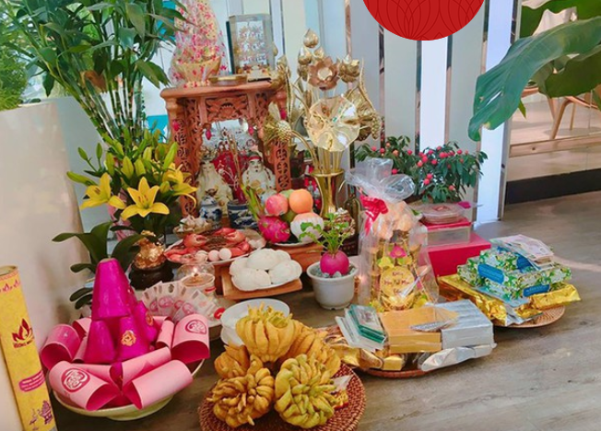
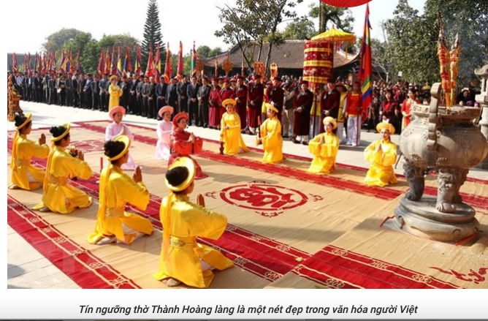
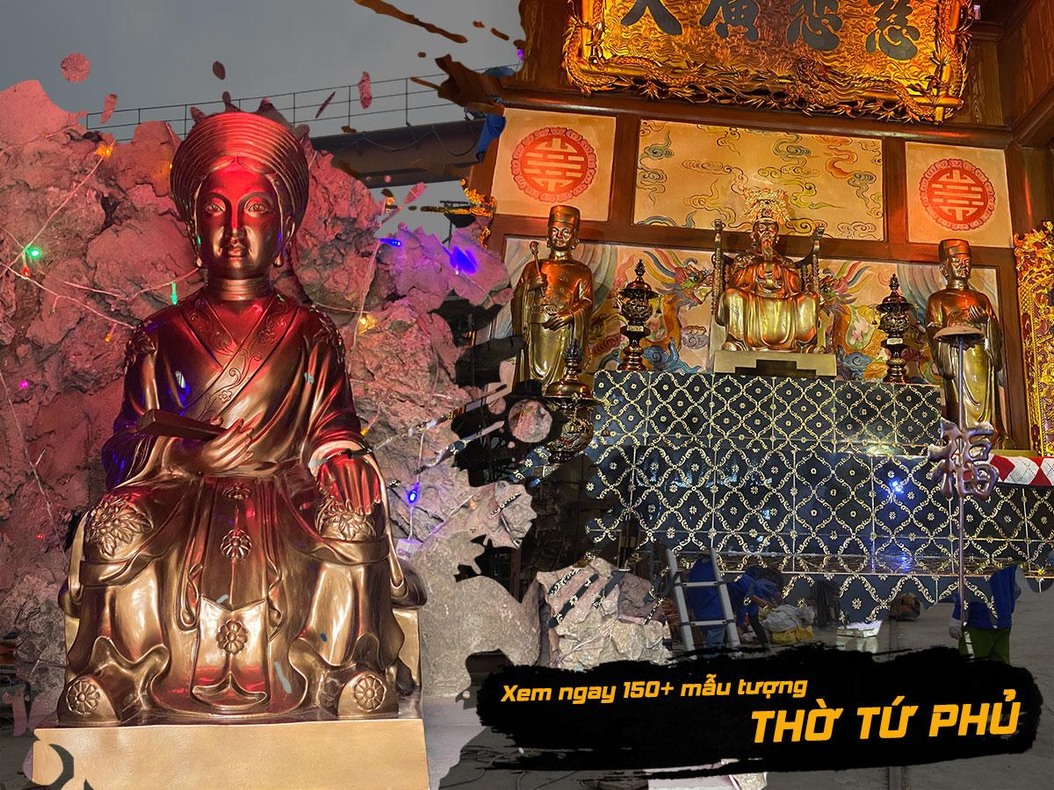
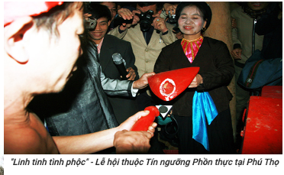

Kể tên một số tín ngưỡng dân gian ở Việt Nam mà em biết?

Slide 9
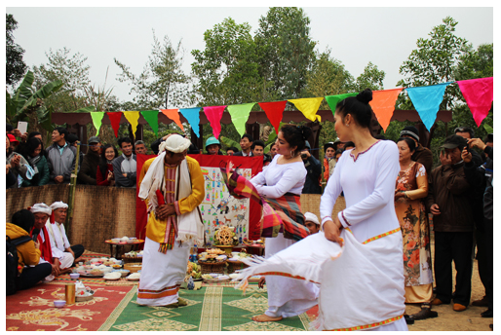
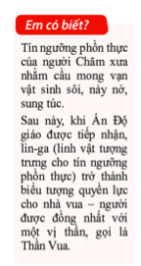
Em có nhận xét gì về tín ngưỡng Thần- Vua của người Chăm?
Tín ngưỡng phồn thực của người Chăm

Slide 10
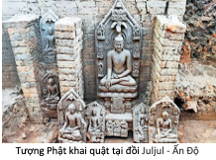
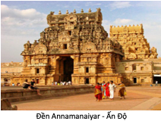
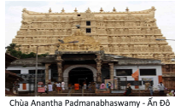
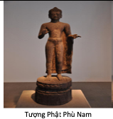
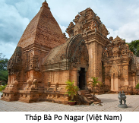
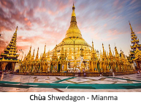
Liệt kê những điểm tương đồng của 2 ngồi đền?
Theo em tượng Phật Phù Nam chịu ảnh hưởng của chùa Ấn Độ hay ngược lại?
Liệt kê những điểm tương đồng của 2 ngồi chùa?
Liệt kê những điểm tương đồng của 2 bức tượng Phật?
Theo em chùa Mianma chịu ảnh hưởng của chùa Ấn Độ hay ngược lại?
Theo em đền Po Nagar chịu ảnh hưởng của đền Ấn Độ hay ngược lại?
+ Mắt Phật nhắm hoặc nhìn xuống
+ Tư thế ngón tay giống nhau
+ Xây dựng các khối gạch kết cấu chặt chẽ và đồ sộ.
+ Các đền (tháp) chỉ có một cửa ra vào.
+ Xây dựng có hình chóp nhọn (tổng thể hoặc hình trang trí)

Slide 11
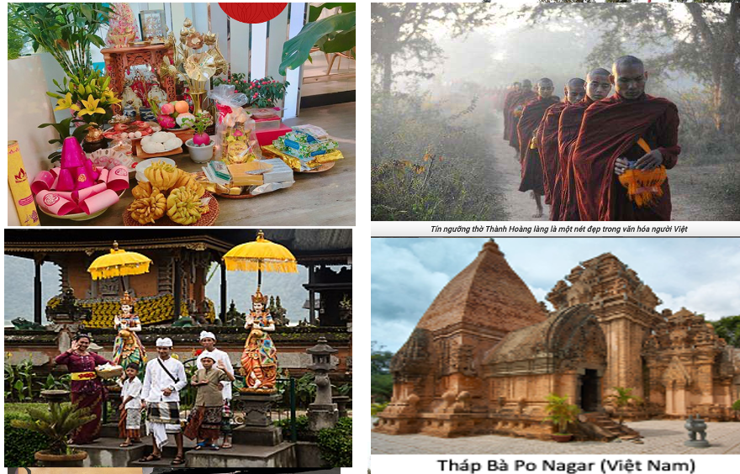
Tôn giáo – tín ngưỡng:
Cư dân Đông Nam Á có những tín ngưỡng dân gian như tín ngưỡng phồn thực, thờ cúng tổ tiên...
Họ đã tiếp thu Phật Giáo, Hindu giáo, dung hợp với hệ thống tín ngưỡng bản địa của mình...
Em hãy cho biết đời sống tín ngưỡng - tôn giáo của các cư dân Đông Nam Á đã chịu ảnh hưởng từ văn hóa của các nước trên thế giới như thế nào?

Slide 12
Tiết 24 - Bài 13: GIAO LƯU VĂN HÓA Ở ĐÔNG NAM Á
TỪ ĐẦU CÔNG NGUYÊN ĐẾN THẾ KỈ X
1. Tín ngưỡng, tôn giáo
- Đông Nam Á có nhiều tín ngưỡng dân gian, hầu hết có liên quan đến hoạt động sản xuất nông nghiệp.
- Các tín ngưỡng bản địa đã kết hợp, dung hoà với những tôn giáo bên ngoài như Ấn Độ giáo, Phật giáo, tạo nên đời sổng tín ngưỡng đa dạng, phong phú.
2. Chữ viết-văn học

Slide 13
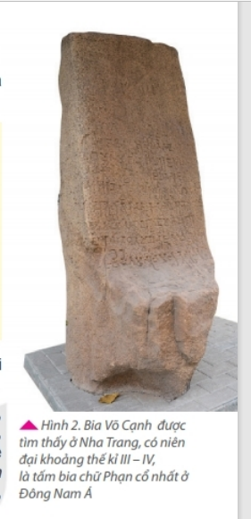
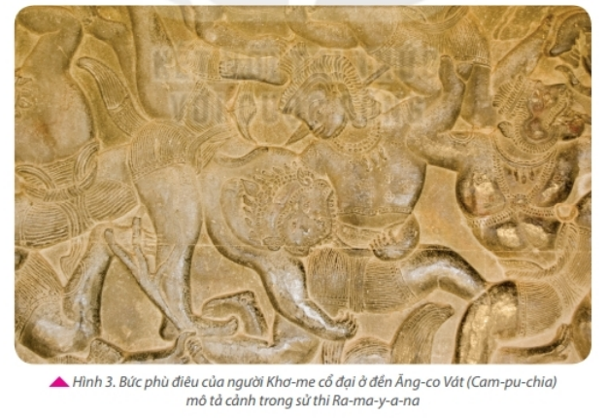

Slide 14
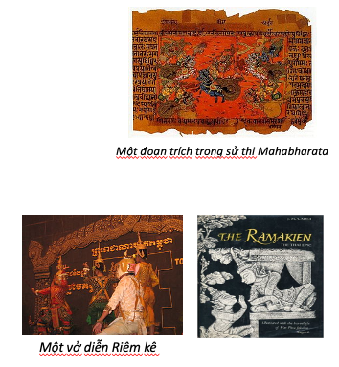
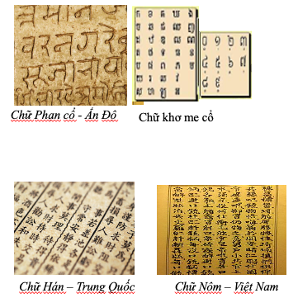
Hãy cho biết những bằng chứng nào chứng tỏ chữ viết, văn học Đông Nam Á chịu ảnh hưởng của văn hóa Ấn Độ, Trung Quốc.
Chữ viết Nhiều nhóm cư dân Đông Nam Á đã tạo ra chữ viết riêng dựa trên chữ viết cổ của người Ấn Độ: chữ Khơ me cổ, chữ Môn cổ, chữ Mã Lai cổ...
Người Việt sử dụng chữ Hán và (sau này) sáng tạo ra chữ Nôm dựa trên chữ Hán
Văn học
Văn học chịu ảnh hưởng của Ấn Độ. Dựa trên 2 bộ sử thi của Ấn Độ là Mahabharata và Ramayana
Người Lào có Phạ lắc Phạ Lam
Người Thái Lan có Ramakien
Người Campuchia có Riêm kê
Người Inđônêxia có Ramayana

Slide 15
Hãy nối cột A vào cột B cho phù hợp
B
A
Chữ của Người Việt
Có ảnh hưởng hầu hết nền văn học các nước Đông Nam Á
Sử thi Ra-ma-y-a-na của người Ấn Độ Cổ đai
Tấm bia đầu tiên bằng chữ Phạn. Và chữ Khơ-me
Bia Ăng –co-Bo-rây (Cam puchia)
Dựa trên hệ thống chữ cổ của nguười Ấn Độ
Chữ viết nhóm cư dân Đông Nam Á
Kế thừa chữ Hán của người Trung Quốc

Slide 16
Tiết 24 - Bài 13: GIAO LƯU VĂN HÓA Ở ĐÔNG NAM Á
TỪ ĐẦU CÔNG NGUYÊN ĐẾN THẾ KỈ X
1. Tín ngưỡng, tôn giáo
- Đông Nam Á có nhiều tín ngưỡng dân gian, hầu hết có liên quan đến hoạt động sản xuất nông nghiệp.
- Các tín ngưỡng bản địa ở Đông Nam Á đã kết hợp, dung hoà với những tôn giáo bên ngoài như Ấn Độ giáo, Phật giáo, tạo nên đời sổng tín ngưỡng đa dạng, phong phú.
2. Chữ viết-văn học
- Nhiều nhóm cư dân Đông Nam Á tạo ra chữ viết riêng dựa trên hệ thống chữ cổ của người Ấn Độ. Riêng người Việt thì tiếp thu chữ Hán của người Trung Quốc.
- Tiếp thu văn học Ấn Độ, đặc biệt là việc phóng tác các bộ sử thi từ sử thi Ra-ma-y-a-na của Ấn Độ.
3. Kiến trúc- điêu khắc

Slide 17
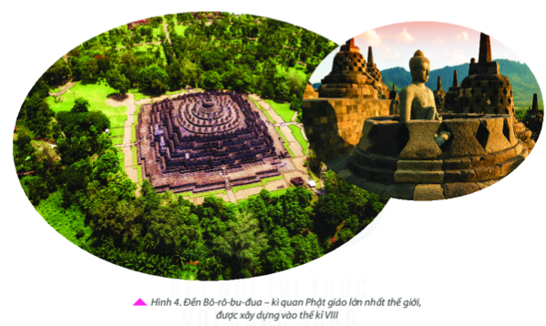

Slide 18
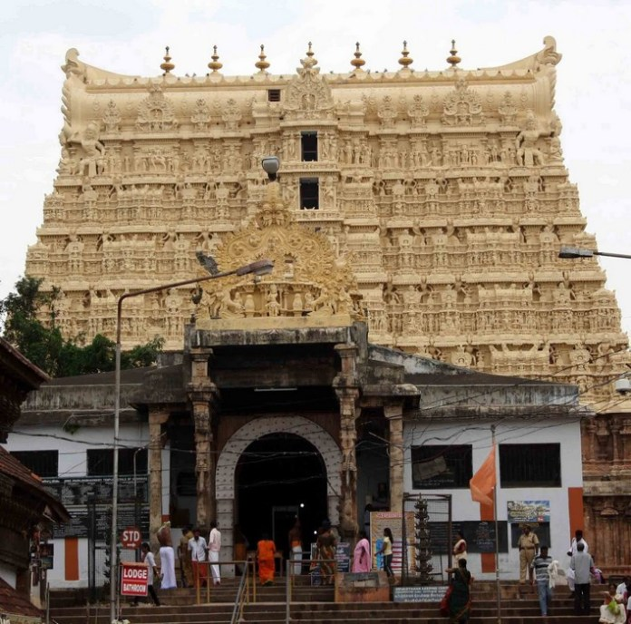
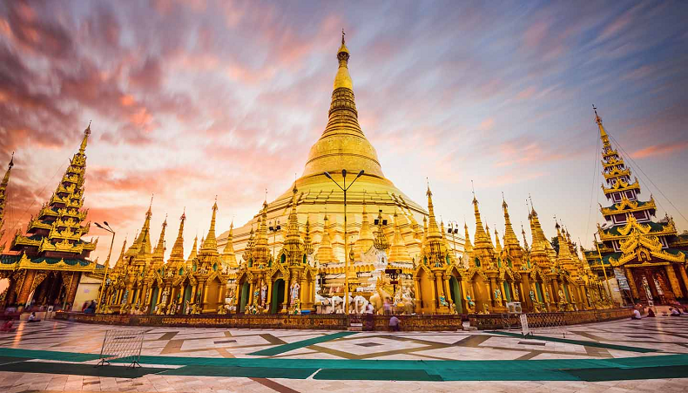
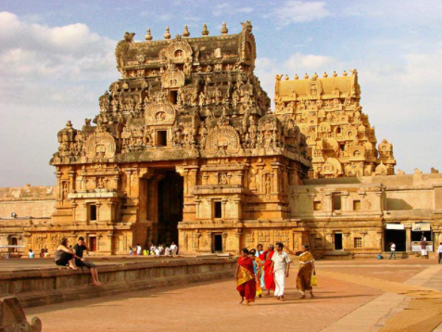
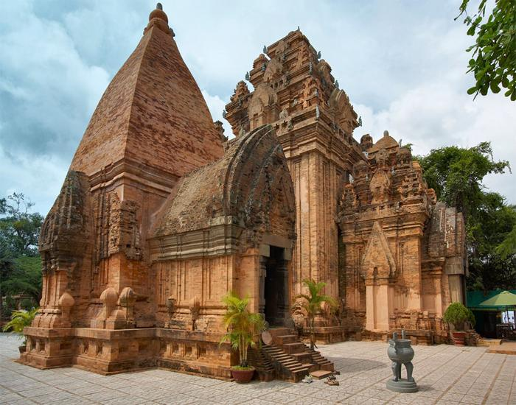

Hãy quan sát vào các bức tranh, em cho biết kiến trúc và điêu khắc Đông Nam Á từ đầu Công nguyên đến thế kỉ X có điểm gì nổi bật?
Kiến trúc, điêu khắc
Kiến trúc chịu ảnh hưởng của Phật giáo và Hindu giáo
Các ngôi chùa ở Lào, Thái Lan, Mianma
Các ngôi đền như Bô-rô-bu-đua (Inđônêxia), thánh địa Mĩ Sơn (Việt Nam)
Chùa Anantha Padmanabhaswamy - Ấn Đô
Chùa Shwedagon - Mianma
Đền Annamanaiyar - Ấn Độ
Tháp Bà Po Nagar (Việt Nam)

Slide 19
Tiết 24 - Bài 13: GIAO LƯU VĂN HÓA Ở ĐÔNG NAM Á
TỪ ĐẦU CÔNG NGUYÊN ĐẾN THẾ KỈ X
1. Tín ngưỡng, tôn giáo
- Đông Nam Á có nhiều tín ngưỡng dân gian, hầu hết có liên quan đến hoạt động sản xuất nông nghiệp.
- Các tín ngưỡng bản địa ở Đông Nam Á đã kết hợp, dung hoà với những tôn giáo bên ngoài như Ấn Độ giáo, Phật giáo, tạo nên đời sổng tín ngưỡng đa dạng, phong phú.
2. Chữ viết-văn học
- Nhiều nhóm cư dân Đông Nam Á tạo ra chữ viết riêng dựa trên hệ thống chữ cổ của người Ấn Độ. Riêng người Việt thì tiếp thu chữ Hán của người Trung Quốc.
- Tiếp thu văn học Ấn Độ, đặc biệt là việc phóng tác các bộ sử thi từ sử thi Ra-ma-y-a-na của Ấn Độ.
3. Kiến trúc- điêu khắc
- Nghệ thuật kiến trúc, điêu khắc Đông Nam Á chịu ảnh hưởng đậm nét của các tôn giáo như Ấn Độ giáo, Phật giáo

Slide 20
HOẠT ĐỘNG LUYỆN TẬP

Slide 21





VÒNG QUAY
MAY MẮN
8
7
1
2
3
7
9
10
8
4
5
6
9
7
7
8
9
STOP
PLAY

Slide 22






Các tín ngưỡng bản địa Đông Nam Á đã dung hợp với tôn giáo nào Từ Ấn Độ Và Trung Quốc
A. Ấn Độ Giáo và phật giáo
B. Phật Giáo và Thiên Chúa giáo
C. Ấn Độ Giáo và Thiên Chúa giáo
D. Ấn Độ Giáo và Hồi giáo
Sile chính

Slide 23

Chữ viết của người Chăm có nguồn gốc từ văn tự nào?
A. Chữ hình nêm
B. Chữ Phạn
C. Chữ tượng hình
D. Chữ tượng ý
Sile chính

Slide 24
Tác phẩm văn học nào của Ấn Độ cổ đại có ảnh hưởng rộng khắp ở các nước Đông Nam Á
A. Ra-ma-y-a-na
B. Ma ha bha ra ta
C. Sơ cun tơ ra
D. Vê đa
Sile chính

Slide 25
Đền Bô- rô-bu-đua ngày nay thuộc quốc gia nào?
A. Việt Nam
B. Thái Lan
C.In đô nê xi a
D. Cam pu chia
Sile chính

Slide 26
Những mặt hàng chủ yếu nào được dung trao đổi và buôn bán ở Đông Nam Á mười thế kỉ đầu Công nguyên?
A. Đồ gốm
B. Hồ tiêu, đậu khấu,
trầm hương
C. Dầu ô liu và rươu nho
D. Đồ gốm
Sile

Slide 27
Nghệ thuật kiến trúc và điêu khắc của các quốc gia phong kiến Đông Nam Á chịu ảnh hưởng đậm nét của tôn giáo nào?
Ấn độ giáo
Thiên chúa giáo
B. Phật giáo,
Thiên chúa giáo
D. Ấn độ giáo ,
Phật giáo
C. Thiên chúa giáo, Ân độ giáo, phật giáo
Sile chính

Slide 28
Ý nào dưới đây không phải nhận định đúng về văn hoá Đông Nam Á?
A. Các tín ngưỡng bản địa đã dung hợp với tôn giáo từ bên ngoài du nhập vào khu vực như Ấn Độ Giáo , Phật giáo
B. Các cư dân Đông Nam Á không có chữ viết riêng mà sử dụng chữ viết của người Ấn Đọ và Trung Quốc
C. Văn học Ấn Độ ảnh hưởng rất mạnh đến văn học của các nước Đông Nam Á
D. Kiến trúc đền núi là kiểu kiến trúc Ấn Độ giáo tiêu biểu ở Đông Nam Á
Sile chính

Slide 29
Nguồn sản vật nổi tiếng của các quốc gia phong kiến Đông Nam Á là
A. Gia vị
B. Nho
C. Chà Là
D. Ô Lưu
Sile chính

Slide 30
Quốc gia phong kiến nào ở Đông Nam Á phát triển mạnh nhất về hoạt động buôn bán đường biển
A. Chân Lạp
B. Pa gan
C. SriVi giay a
D. Cam pu chia
Sile chính

Slide 31
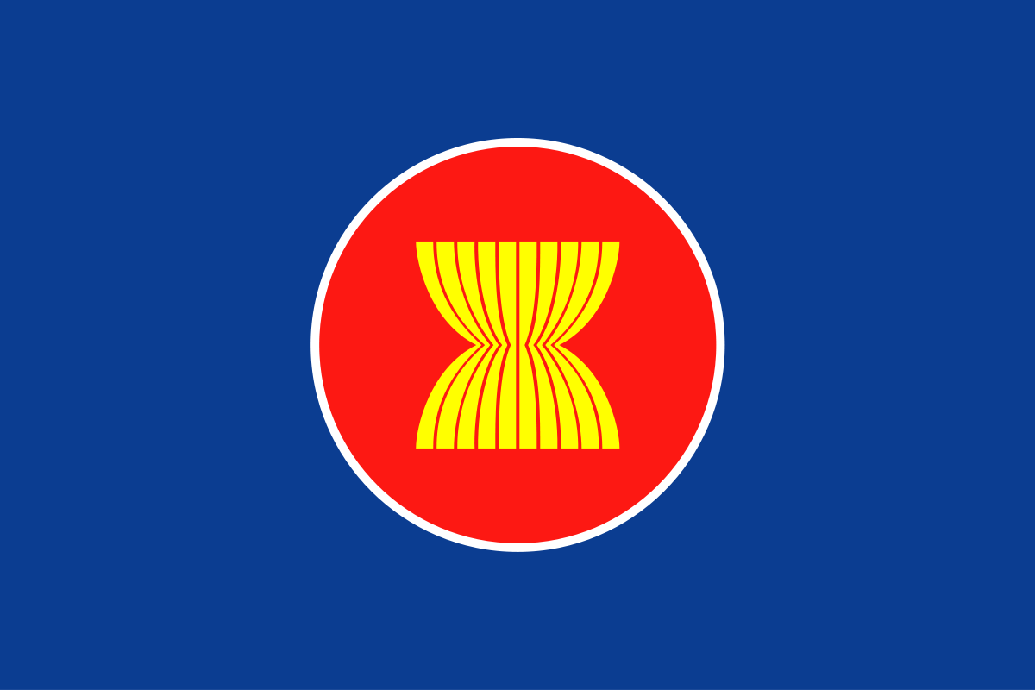
HOẠT ĐỘNG VẬN DỤNG
Tìm hiểu biểu tượng trên lá cờ của Hiệp hội các quốc gia Đông Nam Á (ASEAN) ngày nay.
Ý nghĩa biểu tượng của lá cờ được mô tả chi tiết trong Hiến chương ASEAN.
Màu xanh tượng trưng cho hòa bình và ổn định, màu đỏ thể hiện lòng can trường và tính năng động,
màu trắng thể hiện sự thuần khiết,
màu vàng thể hiện sự phồn vinh.
10 nhánh lúa tượng trưng cho 10 thành viên ASEAN.

